Slide 1
Composants réseau & types et connexions
Expliquer les types de réseaux, les composants et les connexions.
Dr. Rabah LEBSIR
Université de Guelma | Université Constantine 2 | Centre de Recherche en Biotechnologie
lebsir.rabah@univ-guelma.dz | rabah.lebsir@uni-constantine2.dz |

Slide 2
Objectifs
Comprendre les rôles des périphériques d'infrastructure réseau, notamment les terminaux, les périphériques intermédiaires et les supports réseau.

Slide 3
Clients et serveurs … des hôtes

Slide 4
Clients et serveurs … des hôtes
Tous les ordinateurs connectés à un réseau et qui participent directement aux communications transmises sur le réseau sont des hôtes. Les hôtes peuvent envoyer et recevoir des messages sur le réseau. Dans les réseaux modernes, les hôtes informatiques peuvent agir en tant que client, serveur ou les deux. Les logiciels installés sur l'ordinateur déterminent le rôle qu'il tient au sein du réseau.

Slide 5
Clients et serveurs … des hôtes

Slide 6
Clients et serveurs … des hôtes

Slide 7
Réseaux peer-to-peer
Dans le cas des réseaux de particuliers et de petites entreprises, il arrive souvent que les ordinateurs fassent à la fois office de serveur et de client sur le réseau. Ce type de réseau est appelé réseau Peer to peer.

Slide 8
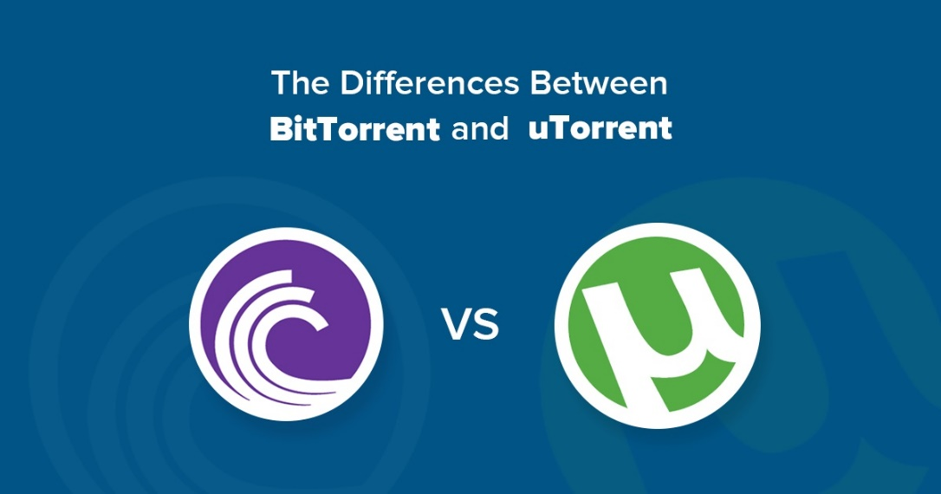
Réseaux peer-to-peer
Avantages du réseau peer-to-peer:
Facile à configurer
Moins complexe
Coût réduit car les appareils réseau et les serveurs dédiés ne sont pas toujours nécessaires
Peut être utilisé pour des tâches simples telles que le transfert de fichiers et le partage des imprimantes
Inconvénients du réseau peer-to-peer:
Pas d'administration centralisée
Peu sécurisé
Non évolutif
Tous les périphériques peuvent servir à la fois de client et de serveur, ce qui peut ralentir les performances

Slide 9
Divers rôles sur le réseau

Slide 10
Composants réseau: Infrastructure de réseau
L'infrastructure réseau contient trois catégories de composants matériels:
Périphériques finaux
Périphériques intermédiaires
Supports réseau

Slide 11
Composants réseau: Infrastructure de réseau

Slide 12
Composants réseau: Infrastructure de réseau
Les périphériques réseau auxquels les gens sont le plus habitués sont appelés périphériques finaux, ou hôtes. Ces dispositifs constituent l'interface entre les utilisateurs et le réseau de communication sous-jacent.
Voici quelques exemples d'appareils terminaux:
Ordinateurs (stations de travail, ordinateurs portables, serveurs de fichiers, serveurs web)
Imprimantes réseau
Téléphones et matériel de téléconférence
Caméras de surveillance
Terminaux mobiles (tels que les smartphones, les tablettes, les PDA, les lecteurs de cartes bancaires et les scanners de codes-barres sans fil)

Slide 13
Composants réseau: Infrastructure de réseau

Slide 14
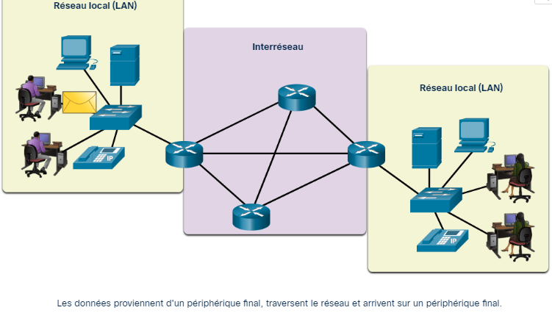
Composants réseau: Infrastructure de réseau

Slide 15
Composants réseau: Infrastructure de réseau

Slide 16
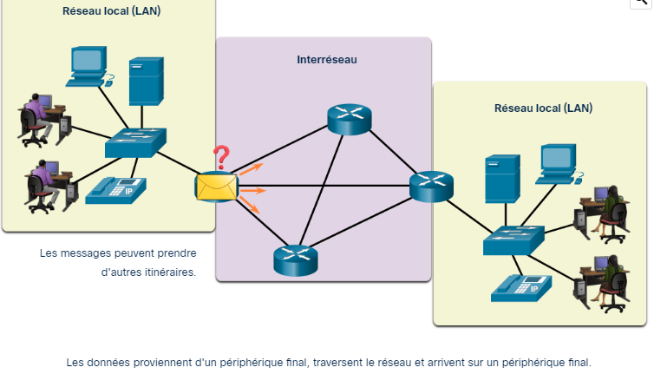
Composants réseau: Infrastructure de réseau

Slide 17
Composants réseau: Infrastructure de réseau

Slide 18
Composants réseau: Infrastructure de réseau

Slide 19
Options de connectivité FAI (Fournisseur d’accès Internet | ISP Internet service provider)

Slide 20
Options de connectivité FAI (Fournisseur d’accès Internet | ISP Internet service provider)

Slide 21
Connexions par câble et DSL

Slide 22
Câble
DSL - Digital Subscriber Line (ligne d'abonné numérique)
Cellulaire
Satellite
Ligne commuté

